Slide 1
ARQUITECTURA DE SOFTWARE
ARQUITECTURA – ASY4131

Slide 2
Riesgos asociados al Modelo del Proyecto
1.4.1

Slide 3
Escenarios de Calidad
“ El mayor Riesgo es no correr ningún Riesgo. En un mundo que cambia muy rápidamente la única estrategia que garantiza el fracaso es No correr Riesgos ” (Mark Zuckerberg)

Slide 4
Analicemos
¿ Es imprudente tomar riesgos ?
Probar varias veces la Arquitectura propuesta, ¿ puede llegar a bajar los Riesgos de la Implementación?

Slide 5
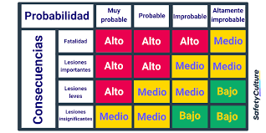
Evaluación de Riesgos
Existen métodos que permiten anticiparse a detectar situaciones donde los sistemas fallan o no hacen lo que el cliente espera.
La evaluación es una técnica con la que los desarrolladores cuentan para evitar que las fallas lleguen a los usuarios finales o se presenten en momentos en los que corregirlas es complicado y costoso.
Se examina un producto o subproducto para ver si cumple con criterios de calidad y qué tanto se desvía de ellos.

Slide 6
Tipos de Desviaciones
Las desviaciones en el software se clasifican en dos tipos:
1. Desviaciones de las necesidades reales de los usuarios del producto
Para detectarlas se realizan técnicas de validación y se hacen por lo habitual sobre los productos terminados, aunque también pueden practicarse tanto a documentos de requerimientos o de diseño como a cualquier otro artefacto de trabajo. En las validaciones participan todos los interesados en el uso del producto.
2. Desviaciones a la construcción correcta del producto
En este caso se realizan métodos de verificación y se hace por lo habitual sobre los artefactos intermedios que los proyectos generan al ir concretándose. En ella participan casi de manera exclusiva los mismos miembros de los equipos de desarrollo.

Slide 7
Diseño de la Arquitectura
Las verificaciones y validaciones se consideran como unas de las mejores prácticas para la detección temprana de errores, defectos y/o riesgos en los distintos artefactos o partes de los sistemas en desarrollo.
En un nivel más específico, tanto las revisiones e inspecciones, como la elaboración de prototipos o experimentos, implementan muchos de sus objetivos.
En un nivel más detallado y para el contexto de las arquitecturas de software, las inspecciones se especializan en evaluaciones de arquitectura.

Slide 8
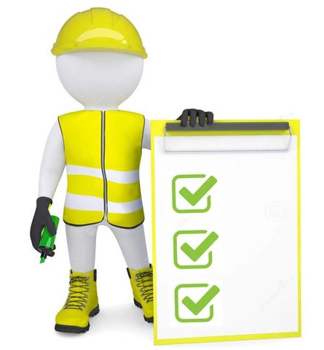
Evaluación de la arquitectura
Dado que la arquitectura es la base para el diseño y la construcción de un producto de software es importante asegurarse de que no se desvía de manera significativa de los drivers arquitectónicos (requerimientos funcionales, de atributos de calidad y de restricciones), así como tener confirmado que sea técnicamente correcta para que no se diseñen o construyan artefactos basados en arquitecturas erróneas o incompletas.
La evaluación consiste en revisar, inspeccionar o recorrer los artefactos de la arquitectura de software buscando inconsistencias, errores o desviaciones respecto de los drivers. Sin ella, la implementación del sistema incurre en riesgos, los cuales, en caso de que se concreten, tienen costos e impactos en el proyecto que pueden ser desproporcionados.

Slide 9

Evaluación de la arquitectura
Una estrategia es incluir una etapa de control de calidad de los artefactos de requerimientos y diseño de las arquitecturas de software.
La evaluación de las arquitecturas permite conocer si los requerimientos obtenidos fueron correctos y completos, o bien, si han cambiado, y qué tan satisfactorias fueron las decisiones tomadas durante el diseño de la arquitectura.
Se aplica principalmente a los artefactos generados en las etapas de requerimientos y diseño de arquitectura que ya se documentaron de manera idónea, aunque puede hacerse durante su realización o cuando el sistema ya está terminado.

Slide 10
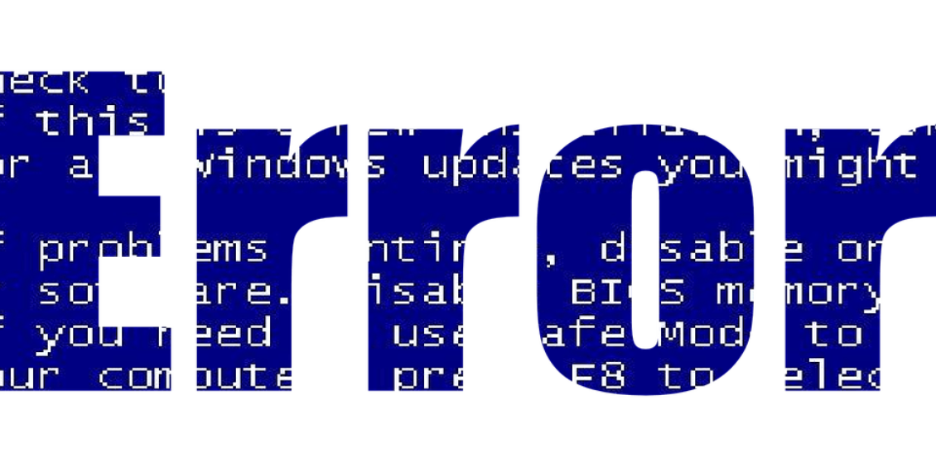
Evaluación de la arquitectura
La evaluación es el procedimiento que detecta lo antes posible los errores para que no afecten fases posteriores o el uso del producto
Busca además que los requerimientos (final o intermedio) sean satisfechos, señalando los riesgos en los productos desarrollados a efecto de realizar acciones de mitigación de aquellos.
Un defecto es cualquier elemento en un artefacto (documentación o código) que provoque una falla en el sistema una vez que esté en operación, o bien, se refiere a que el sistema no cumpla con un criterio de calidad específico.

Slide 11
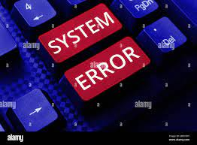
Evaluación de la arquitectura
La realización de sistemas es una actividad intelectual muy compleja, lo cual, de manera natural, la hace propensa a que se cometan o introduzcan defectos en ella.
En el caso de las arquitecturas de software, los defectos se deben a elementos de un artefacto que provoquen una falla al sistema en operación, o bien, que este no cumpla con un driver arquitectónico específico.
Es importante descubrir a tiempo los defectos potenciales de la arquitectura

Slide 12

Diseño de arquitectura
El desarrollo de sistemas de software tiene una naturaleza incremental:
Si un producto intermedio contiene defectos, las siguientes actividades que lo usen como una entrada, se llevarán a cabo con una entrada incorrecta, generando productos intermedios erróneos y, por lo mismo, incrementando el número de defectos
Tanto más tiempo pase entre la generación del defecto y su corrección, cuanto más serán los productos intermedios involucrados pues se da un efecto multiplicador.

Slide 13
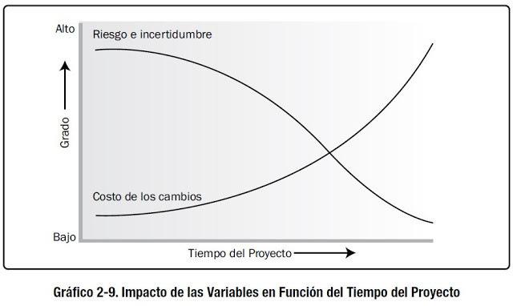
Evaluación de la arquitectura
Si el error es encontrado rápidamente, no hay productos adicionales por ajustar, solo el que lo contiene, por lo cual su corrección es menos compleja y, en consecuencia, más económica.
Observa los resultados de estudios de varios proyectos en donde se muestra el costo de eliminación de un defecto (en minutos), dependiendo de la fase en la que se le descubre y elimina.
Por su esencia, la arquitectura es la base para los diseños y la construcción del sistema. Encontrar defectos arquitectónicos cuando ya se tienen desarrollados varios componentes del sistema puede implicar costos serios de rehacer trabajo, así como retrasos en el proyecto

Slide 14

Riesgos
Un riesgo es un evento posible en el futuro, que en caso de ocurrir tendrá un efecto sobre las metas del proyecto.
Se caracteriza por la probabilidad de que ocurra y por el impacto que tendrá en las metas del proyecto.
Una buena administración de proyectos contempla el seguimiento de los riesgos muy probables con potenciales impactos significativos.
Se caracteriza por la probabilidad de que ocurra y por el impacto que tendrá en las metas del proyecto.
Una buena administración de proyectos contempla el seguimiento de los riesgos muy probables con potenciales impactos significativos.
Por su naturaleza, cualquier riesgo asociado a la arquitectura tiene casi siempre una consecuencia muy alta y negativa en las metas del proyecto.
Por su naturaleza, cualquier riesgo asociado a la arquitectura tiene casi siempre una consecuencia muy alta y negativa en las metas del proyecto.

Slide 15
Riesgos
Las evaluaciones permiten tener visibilidad sobre los riesgos más probables y costos a los que pueda enfrentarse el proyecto.
Esto facilita la toma de decisiones para evitar o disminuir el impacto de los riesgos, con lo cual se establecen estrategias proactivas de la administración del proyecto para que este pueda alcanzar sus objetivos.
Categorías | Descripción
Requerimientos funcionales | Las funciones construidas en el producto no satisfacen lo que los usuarios necesitan
Requerimientos no funcionales | El sistema es incapaz de satisfacer los atributos de calidad que espera el usuario
Desconocimiento técnico | El personal no cuenta con el conocimiento necesario para plantear una solución técnica que satisfaga los requerimientos de los usuarios.

Slide 16
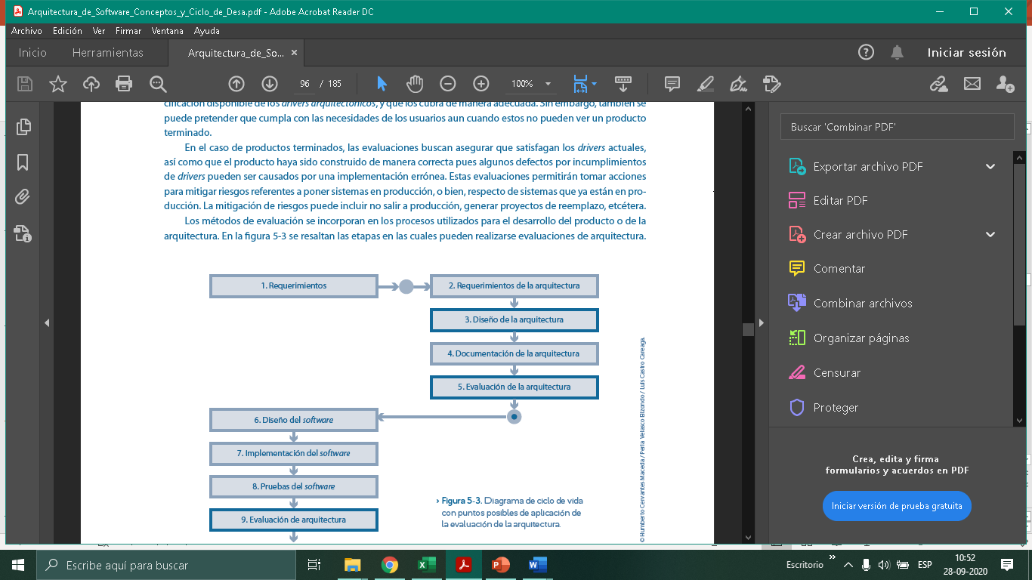
Evaluación de Diseño
Se busca que los artefactos del diseño sean correctos con base a la especificación disponible de los drivers arquitectónicos, y que los cubra de manera adecuada. Sin embargo, también se puede pretender que cumpla con las necesidades de los usuarios aun cuando estos no pueden ver un producto terminado
Se realiza luego de la documentación de la arquitectura

Slide 17
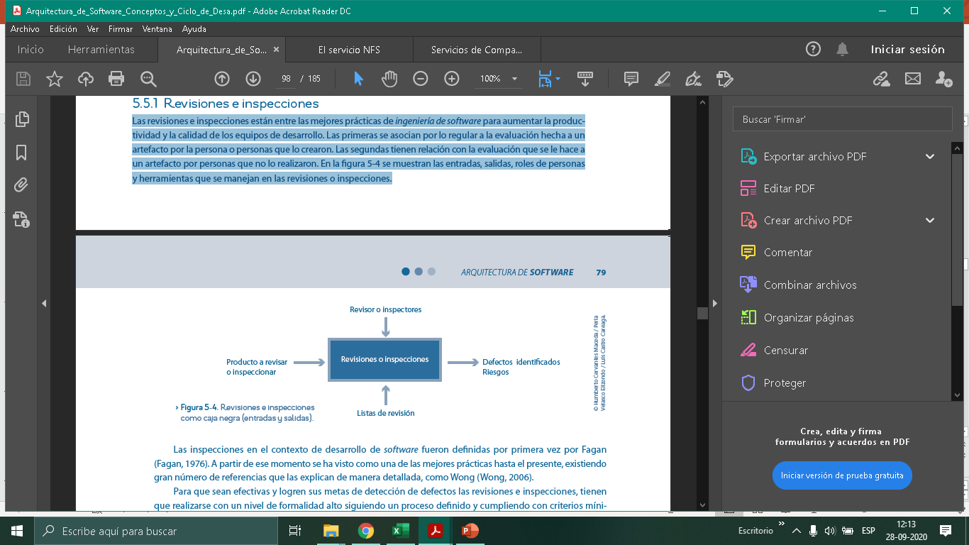
Revisiones e Inspecciones
Las revisiones e inspecciones están entre las mejores prácticas de ingeniería de software para aumentar la productividad y la calidad de los equipos de desarrollo. Las primeras se asocian por lo regular a la evaluación hecha a un artefacto por la persona o personas que lo crearon. Las segundas tienen relación con la evaluación que se le hace a un artefacto por personas que no lo realizaron.
En la figura se muestran las entradas, salidas, roles de personas y herramientas que se manejan en las revisiones o inspecciones.

Slide 18
Revisiones e Inspecciones
Los artefactos a revisar o inspeccionar son:
documentación de los drivers
escenarios de atributos de calidad
diseños de arquitectura
diagramas de arquitectura
documentos de descripción de la arquitectura
entre otros.

Slide 19
Revisiones e Inspecciones
Para que sean efectivas se debe:
Realizar con un nivel de formalidad alto siguiendo un proceso definido y cumpliendo con criterios mínimos de calidad.
Los procesos que las describen plantean criterios de entrada (artefacto a ser evaluado y listas de verificación), pasos a seguir (forma en que se realizarán la evaluación, la corrección de defectos y la verificación de que su eliminación satisfactoria) y criterios de finalización (artefacto evaluado y con todos los defectos eliminados).
Por lo regular, la forma de hacerlas es seguir una lista de verificación, tomar un elemento de esta y revisar el artefacto por completo, observando si cumple con ese elemento. En caso de que no cumpla, se marca como defecto y se corrige. Si lo cumple, el elemento se marca para indicar que el artefacto lo cumple. Se recomienda llevar a cabo primero una revisión personal del artefacto, y posteriormente una inspección de otros desarrolladores.
Estudios plantean que en el momento de la evaluación encuentran de 50 a 70% de los defectos

Slide 20
Revisiones e Inspecciones
Realizar con un nivel de formalidad alto siguiendo un proceso definido y cumpliendo con criterios mínimos de calidad.
Los procesos que las describen plantean:
Criterios de entrada (artefacto a ser evaluado y listas de verificación)
Pasos a seguir (forma en que se realizarán la evaluación, la corrección de defectos y la verificación de que su eliminación satisfactoria)
Criterios de finalización (artefacto evaluado y con todos los defectos eliminados).
.
Diseño detallado de los módulos: este nivel ocurre generalmente durante la construcción del sistema. Una vez que se han establecido los módulos y sus interfaces, se pueden diseñar los detalles de implementación de esos módulos previo a su codificación y prueba.
Este nivel no se aborda desde la arquitectura
Estudios plantean que en el momento de la evaluación de encuentran de 50% a 70% de los defectos

Slide 21
Resumen
La evaluación permite gestionar el riesgo ante fallas.
Evitar los costos de encontrar fallos al momento de entregar el sistema a los usuarios.
Importancia de analizar si el producto cumple los criterios de calidad definidos
Tipos de desviaciones conocidas
Verificaciones y validaciones dentro de las mejores prácticas para la detección de errores
Al evaluar la Arquitectura, nos aseguramos de estar lo más cercana a los drivers (requerimientos, atributos y restricciones) solicitados.
Desarrollo de sistemas de naturaleza incremental: solucionar los fallos lo antes posible.
A mayor tiempo de detección del error, mayor el costo de su reparación o del proyecto.
Riesgos, medidos por su probabilidad de ocurrencia y su nivel de impacto.
Revisiones e inspecciones efectivas.

Slide 22
GRACIAS

